Slide 1
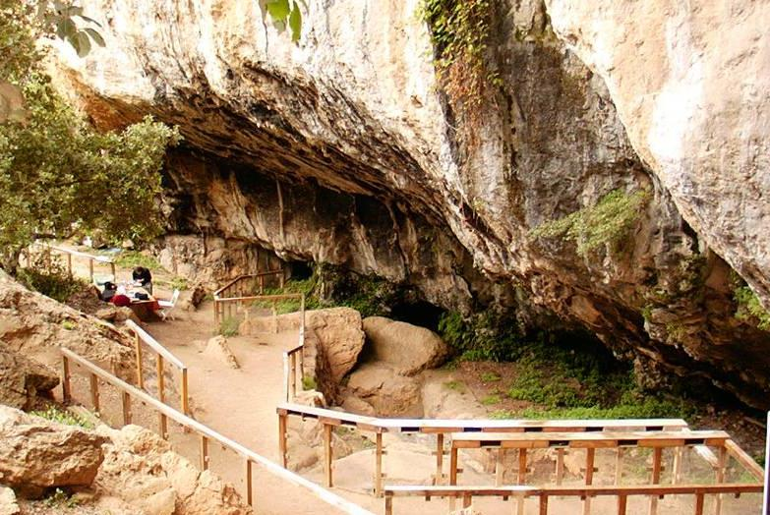
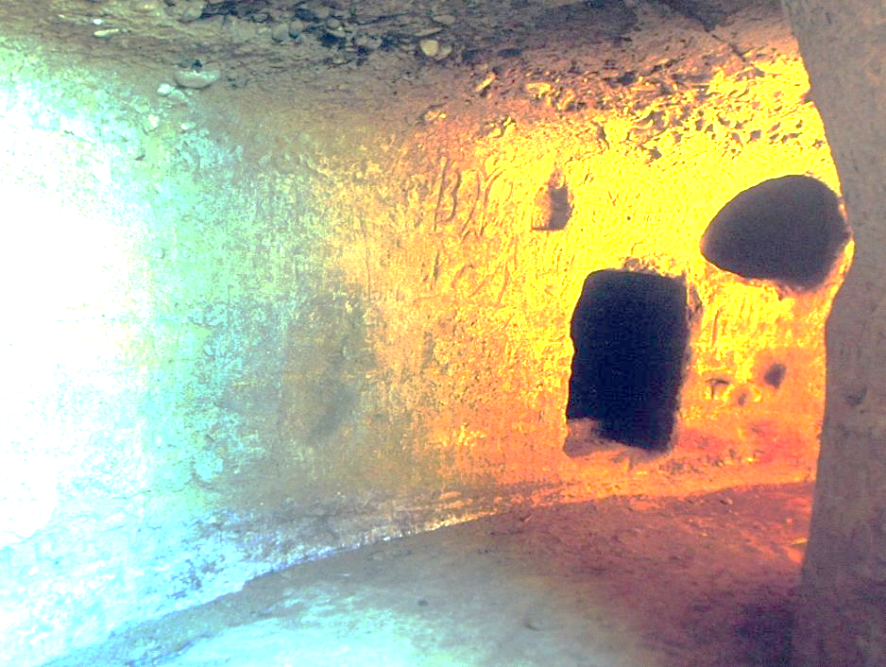
Dalla grotta al tumulo:
analisi geofisiche pregresse e possibili casi di studio
per l'applicazione della radiografia muonica in siti preistorici ed etruschi
Luca Cappuccini¹ – Domenico Lo Vetro^{1, 2} – Fabio Martini^{1, 2}
¹Dipartimento SAGAS – Università di Firenze
²Museo e Istituto fiorentino di Preistoria

Slide 2
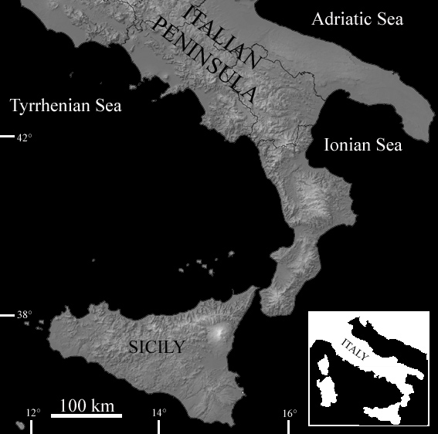
Ricerche di archeologia presitorica
in Italia meridionale
siti in grotta abitati da gruppi umani
paleolitici e mesolitici
3
1
2
1 - GROTTA DELLA SERRATURA (Campania)
2 - GROTTA DEL ROMITO (Calabria)
3 - GROTTA DEL CAVALLO (Puglia)
4 - GROTTA D’ORIENTE (Sicilia)
5 - GROTTA DELLE UCCERIE (Sicilia)
6 – GROTTA DI CALA MANCINA (Sicilia)
7 – GROTTE DELL’ISOLIDDA (Sicilia)
6 -7
4-5

Slide 3
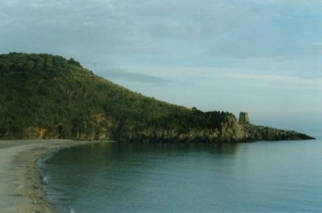
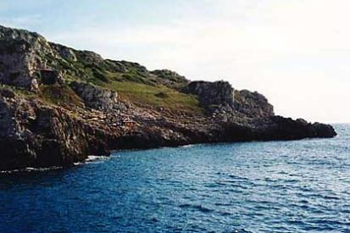
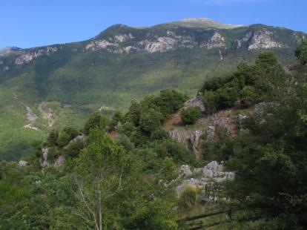
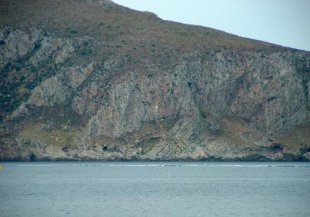
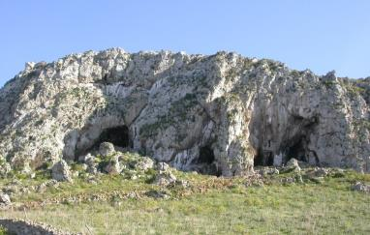
Ricerche di archeologia presitorica
in Italia meridionale
siti in grotta abitati di gruppi umani
paleolitici e mesolitici
1 Grotta della Serratura
3
1
2
3
1
2
3 Grotta del Cavallo
2 Grotta del Romito
N
6
4-5
6-7
4 Grotta d’Oriente
4-5
5 Grotta delle Uccerie

Slide 4
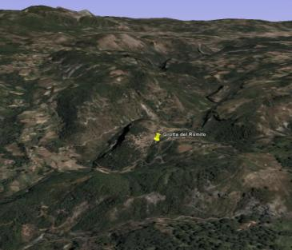
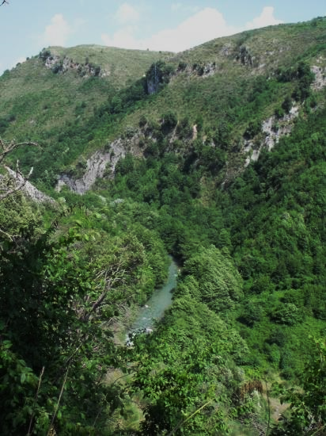
Grotta del Romito
(Papasidero – Cosenza)
Parco del Pollino – sito UNESCO
Insediamento paleolitico e mesolitico
2
Grotta del Romito
275 m asl
Valle del Lao

Slide 5
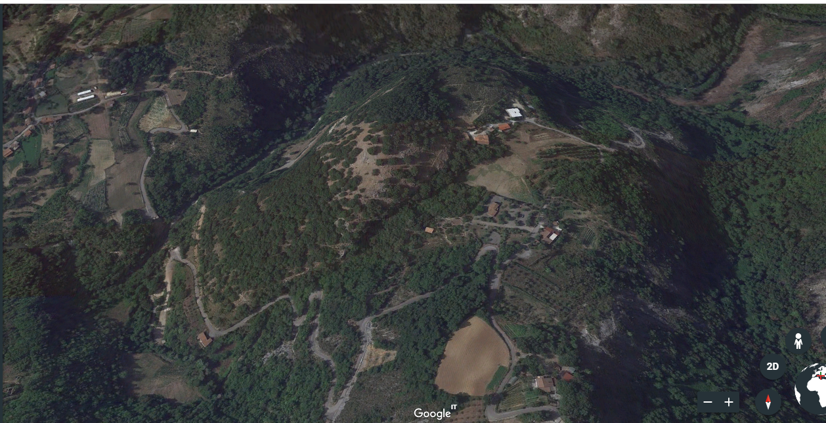
Grotta del Romito

Slide 6
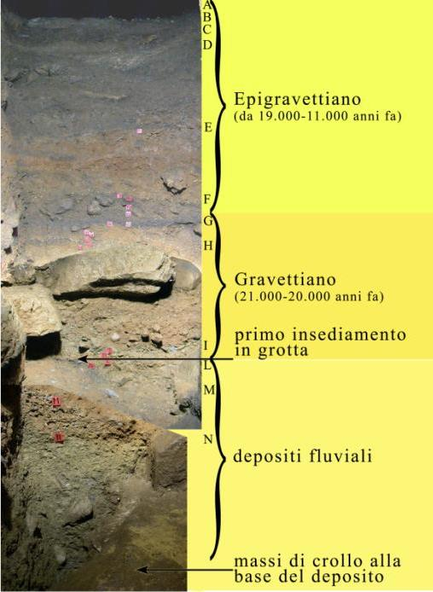
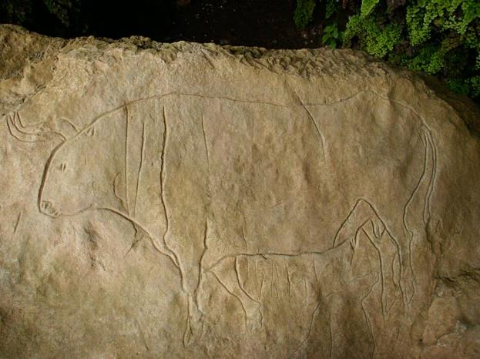
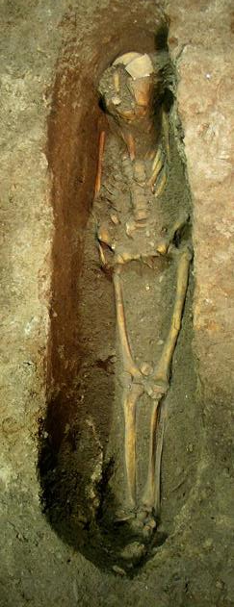
Grotta del Romito
(Papasidero – Cosenza)
Prime ricerche anni ‘960
Ripresa degli scavi nel 2000
Sequenza stratigrafica di circa 8 metri
Frequentazione dei cacciatori-raccoglitori paleolitici e mesolitici
Da 24 a 9 mila anni dal presente
Arte rupestre
e sepolture (9 individui in tutto)

Slide 7
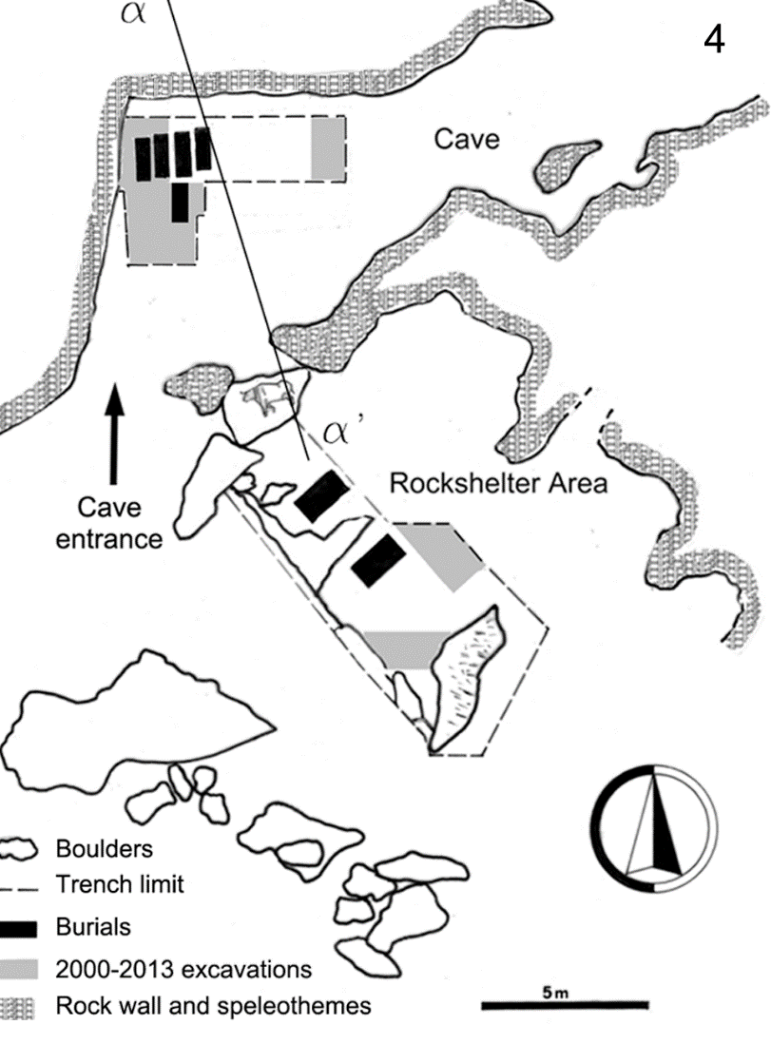
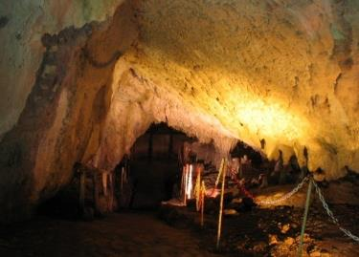
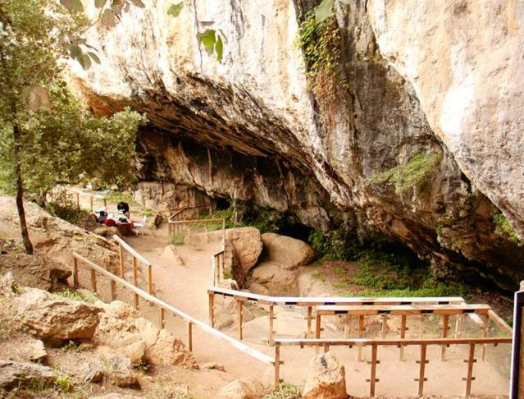
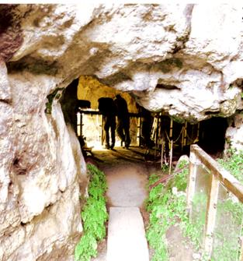
Grotta del Romito
(Papasidero – Cosenza)
La grotta
Oggi: due ambienti separati:
la grotta e il riparo
Il riparo

Slide 8
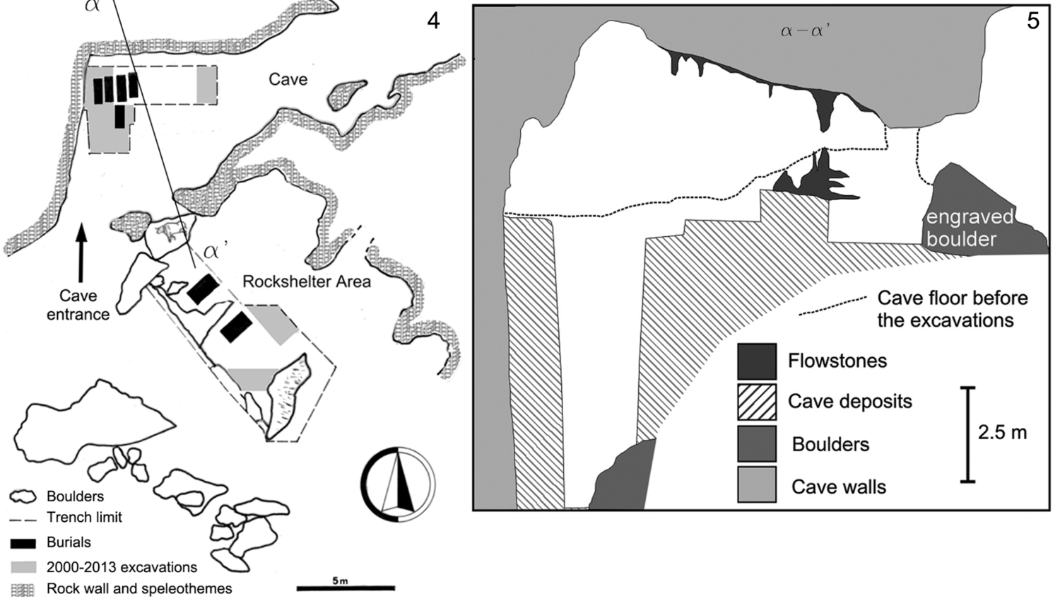
Grotta del Romito
(Papasidero – Cosenza)
Durante il Paleolitico:
un unico grande
spazio abitativo

Slide 9
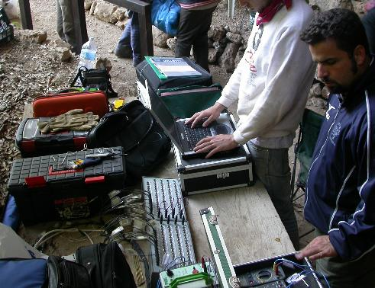
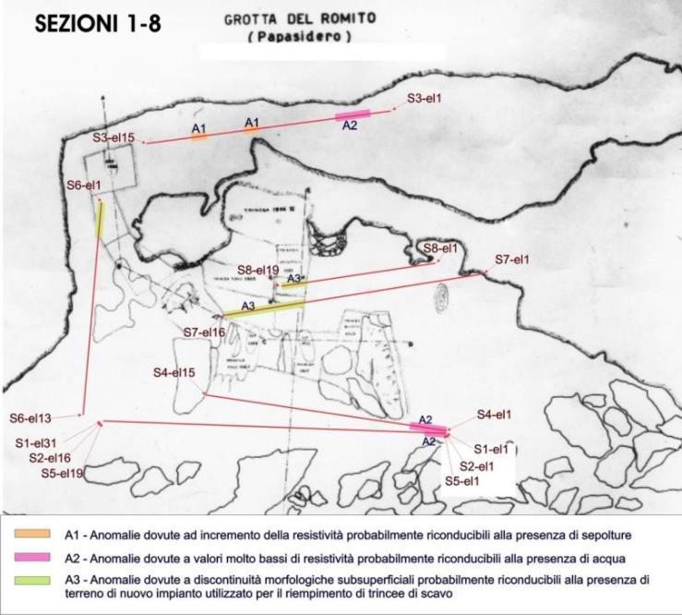
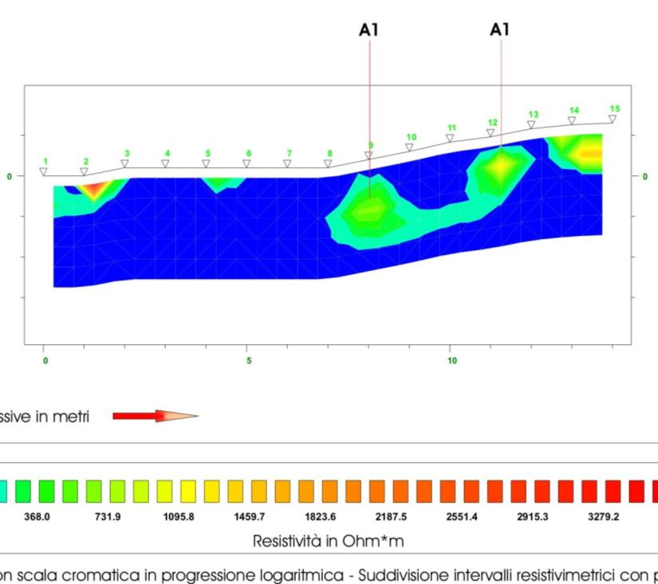
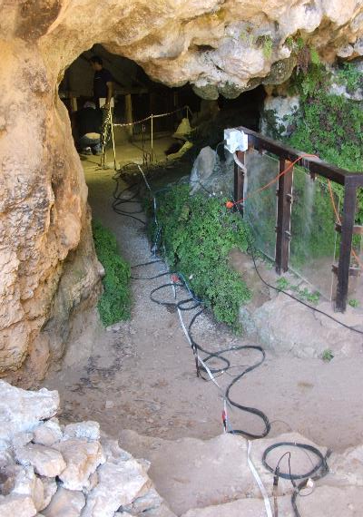
Grotta del Romito
(Papasidero – Cosenza)
Indagini geoelettriche
(in collaborazione con F. Mazzarocchi)
Elettrotomografia

Slide 10
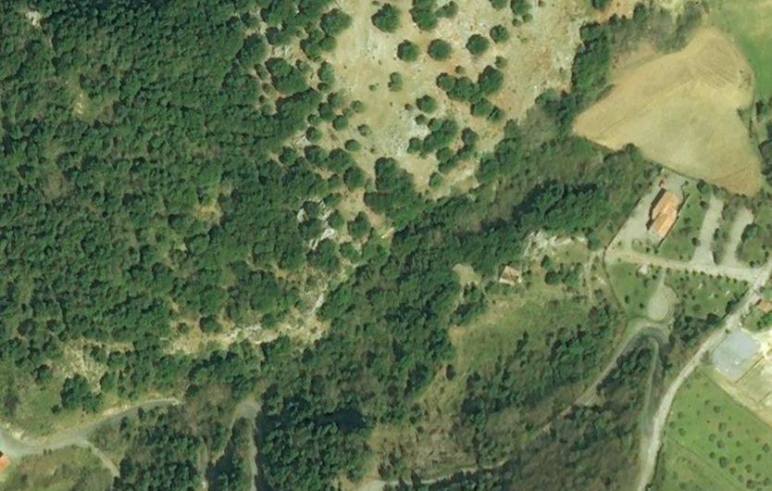
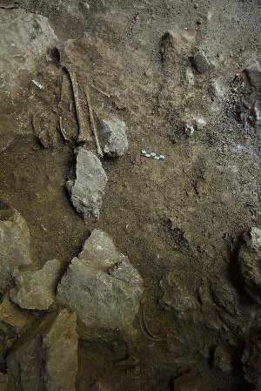
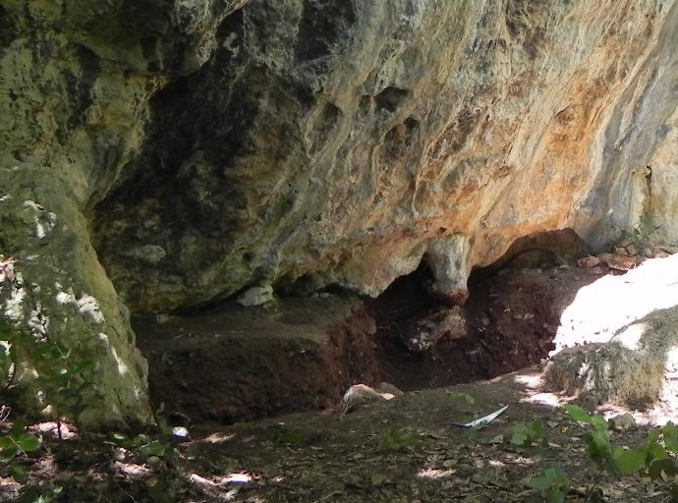
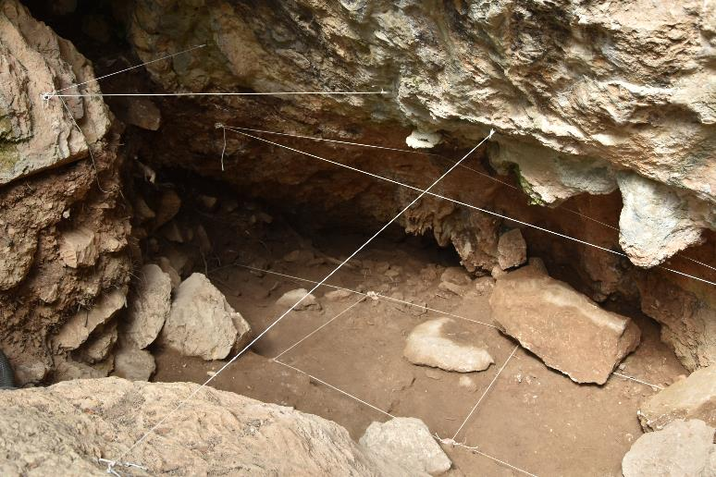
Romito – Riparo Belvedere
Necropoli dell’età del Bronzo
(III millennio a.C.)
Grotta/Riparo del Romito
Riparo Belvedere
2013
2018

Slide 11
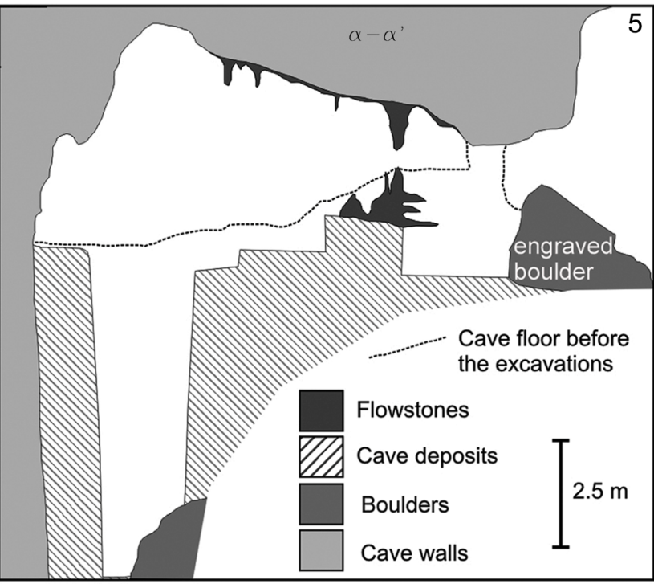
Possibile applicazione della RM nei siti preistorici in grotta:
due potenziali casi studio nel sito archeologico del Romito
?
Ricerche in grotta per individuare camere o cunicoli nascosti che potrebbero aprirsi nelle pareti rocciose il deposito non scavato?
Ricerche lungo la falesia per individuare cavità colmate da deposito (come nel caso del Riparo Belvedere)?

Slide 12
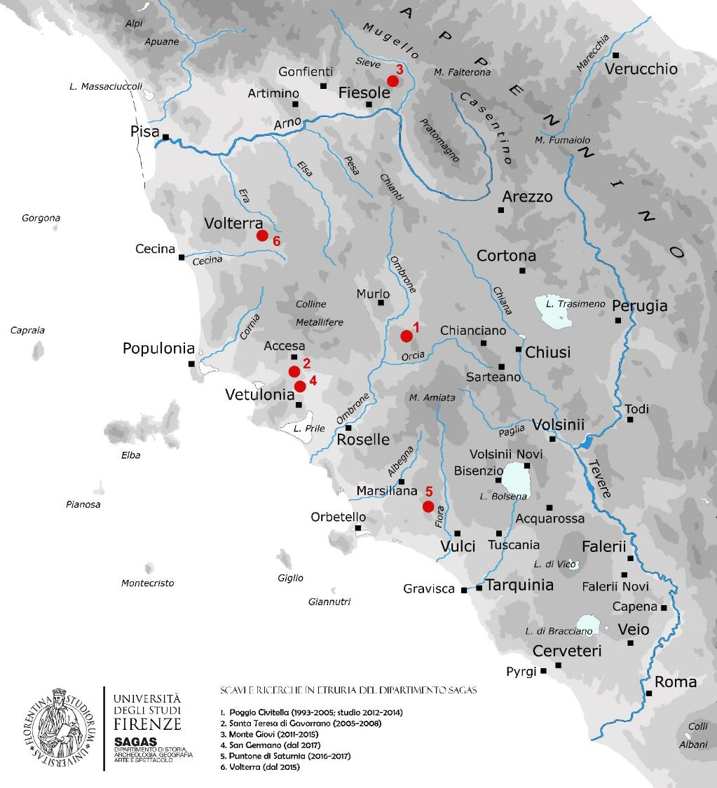

Slide 13
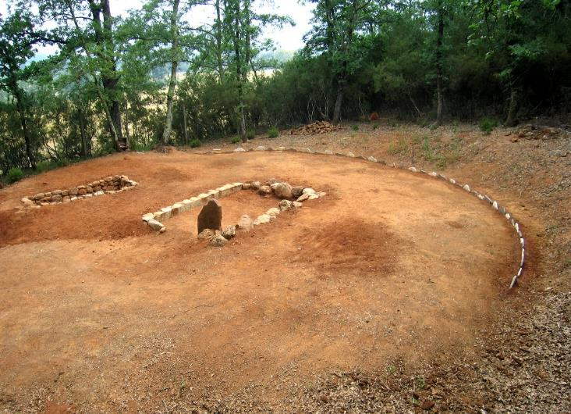
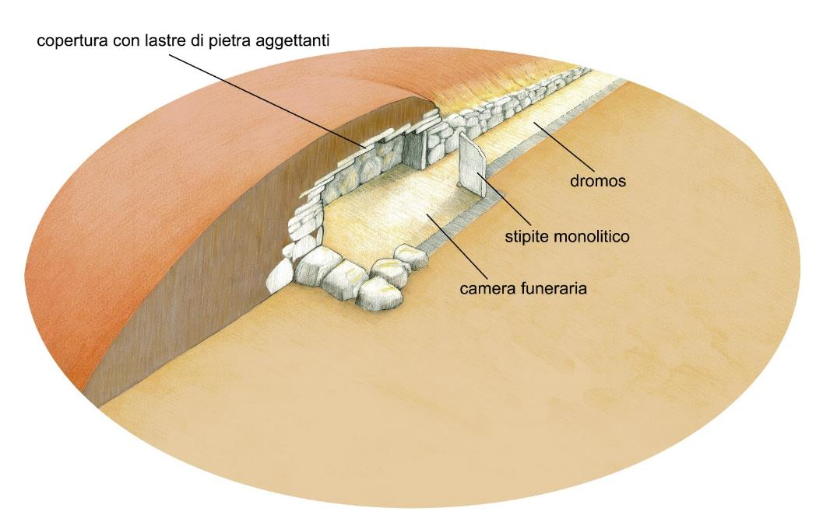
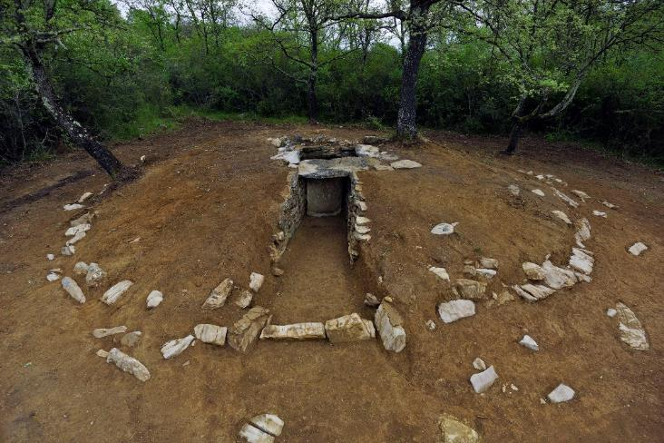
Santa Teresa di Gavorrano (GR) – Necropoli etrusca VII-VI sec a.C.
San Germano, Gavorrano (GR) – Necropoli etrusca VII-VI sec a.C.

Slide 14
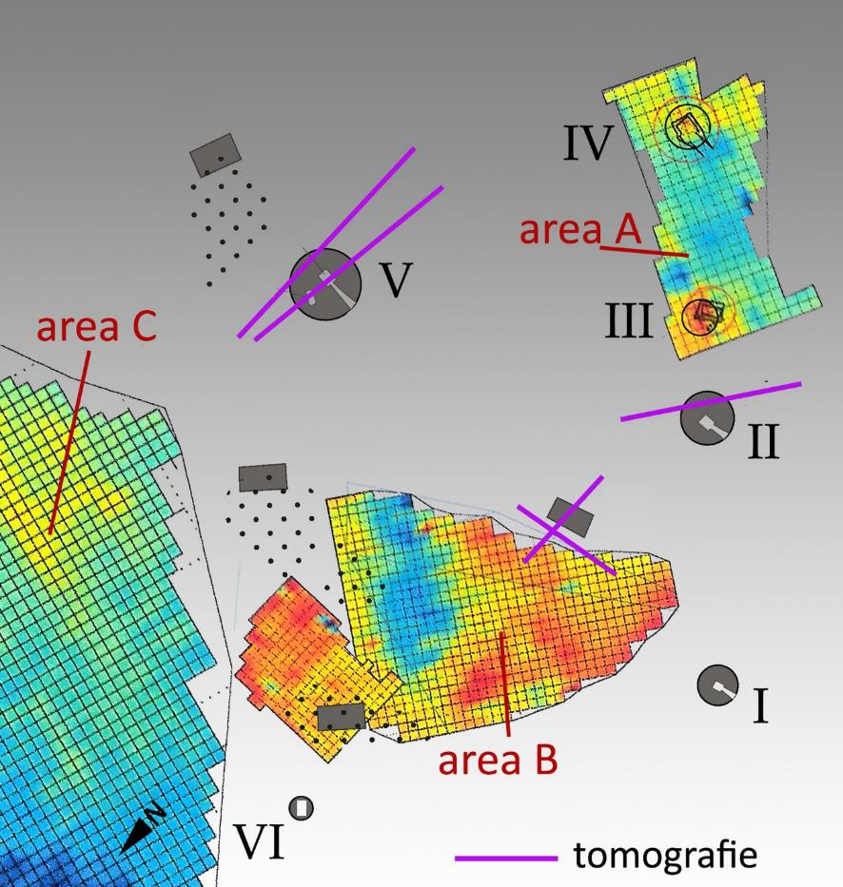
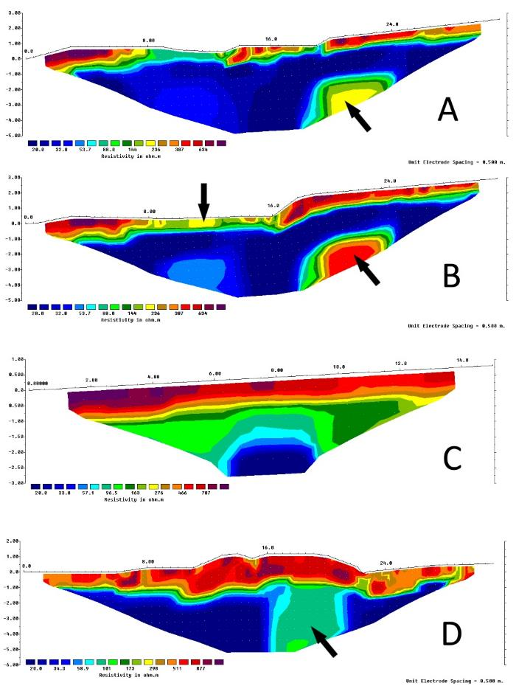
Santa Teresa di Gavorrano (GR) – Tomografie e VLF nell’area della necropoli etrusca

Slide 15
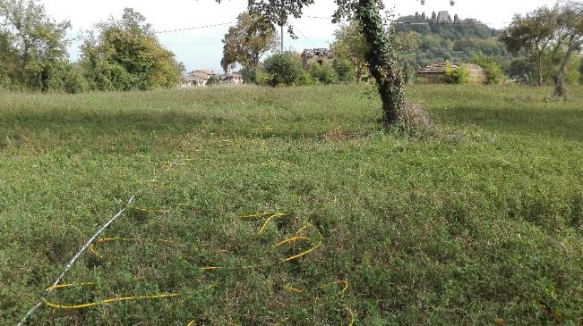
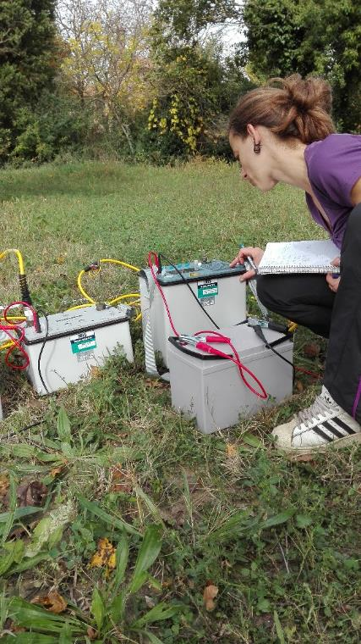
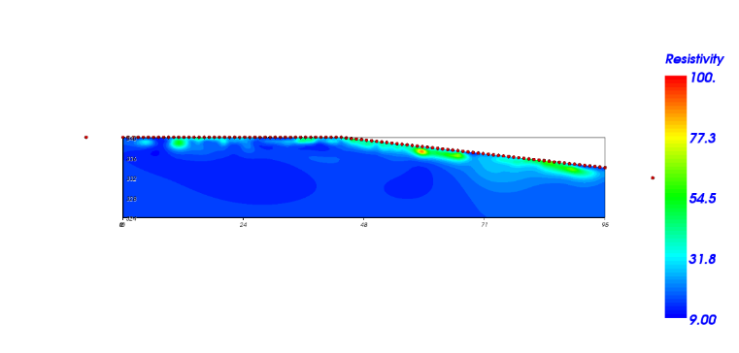
Chiusi (SI) – Prospezioni in loc. Badiola

Slide 16
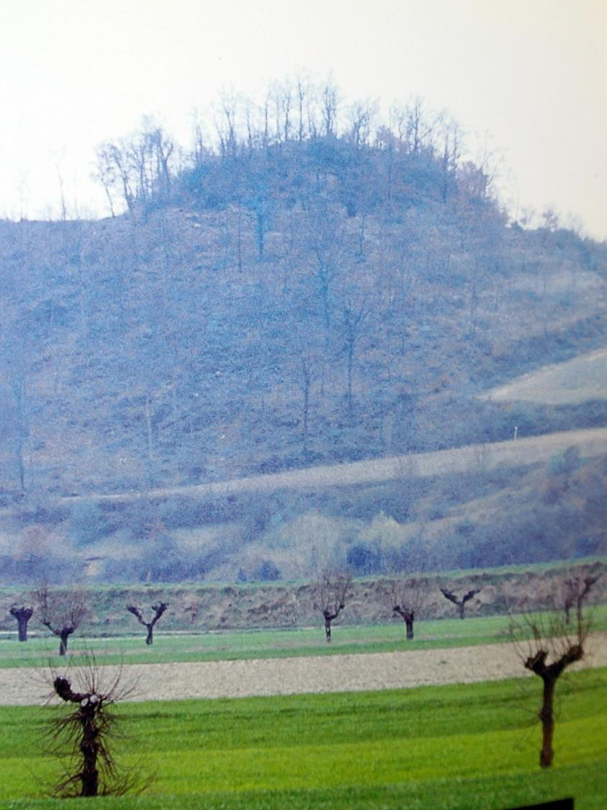
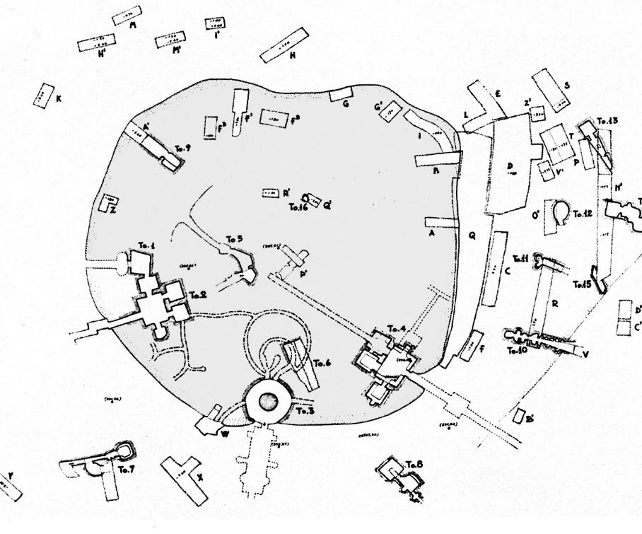
Poggio Gaiella – Chiusi (SI)

Slide 17
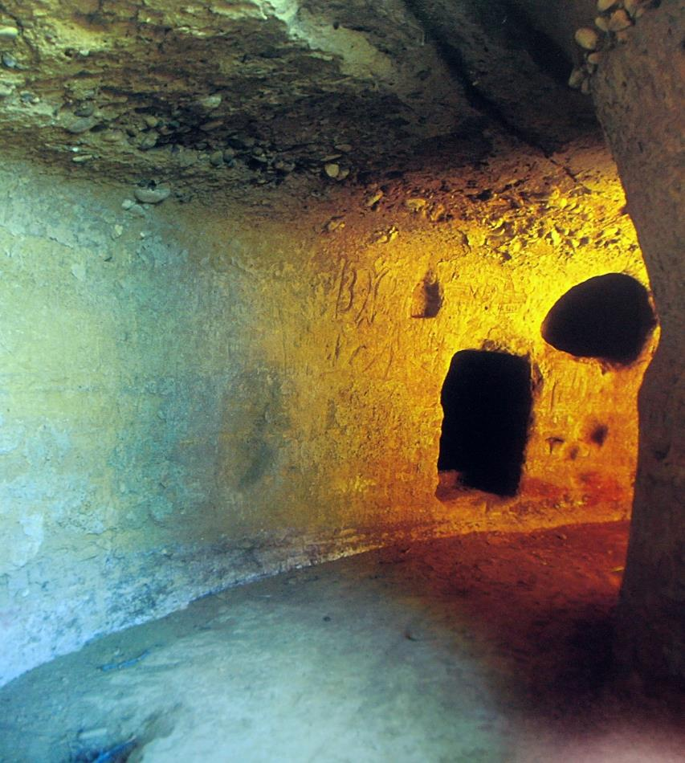
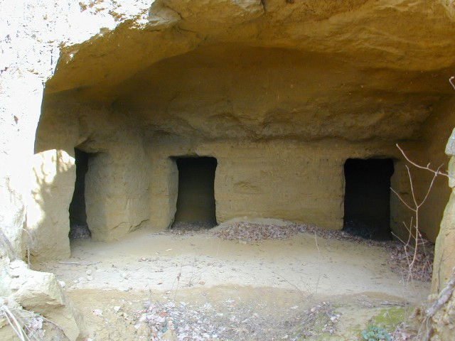
Poggio Gaiella – Chiusi (SI) – Ipogei

Slide 18
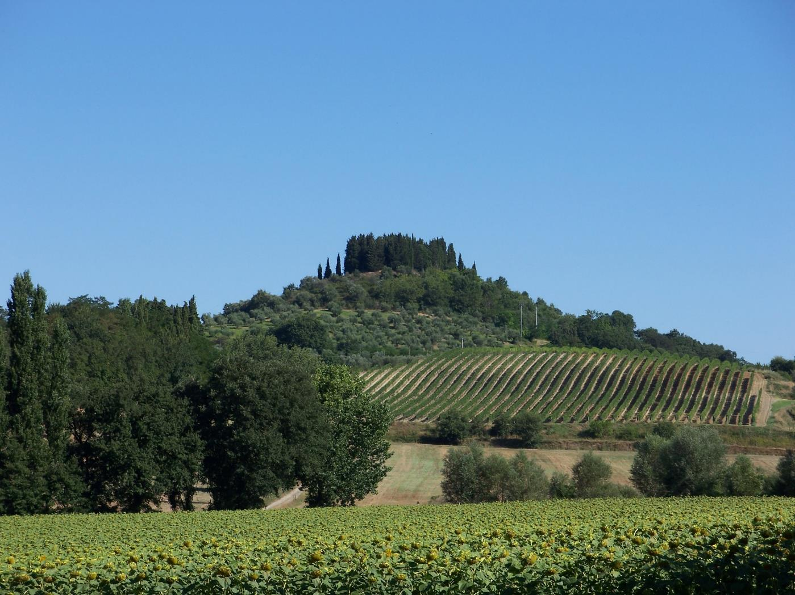
Chiusi (SI) – Poggio Montollo

